Slide 1
Android
3

Slide 2
Sadrzaj
Toasts
Obavestenja
Dijalozi
Podesavanja
Akciona linija
Adapteri

Slide 3
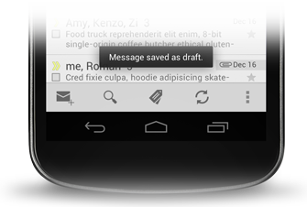
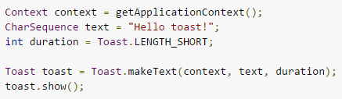
Toasts
Toast je pop-up poruka koja nestaje posle odredenog vremena
Korisniku daje povratnu informaciju da je akcija koju je pokrenuo izvrsena
Pri tome tekuuca aktivnost ostaje vidljiva i u fokusu

Slide 4
Obavestenja
Obavestenje je poruka o vaznom dogadaju koja ne prekida korisnika u izvrsavanju zadatka
Obicno se prikazuju obavestenja o vremenski kriticnim dogadajima u kojima ucestvuju drugi ljudi
Pored vizuelne poruke, moguce je pustiti audio klip i ukljuciti LED diodu ili vibraciju
Izvor: https://developer.android.com/guide/topics/ui/notifiers/notifications.html

Slide 5

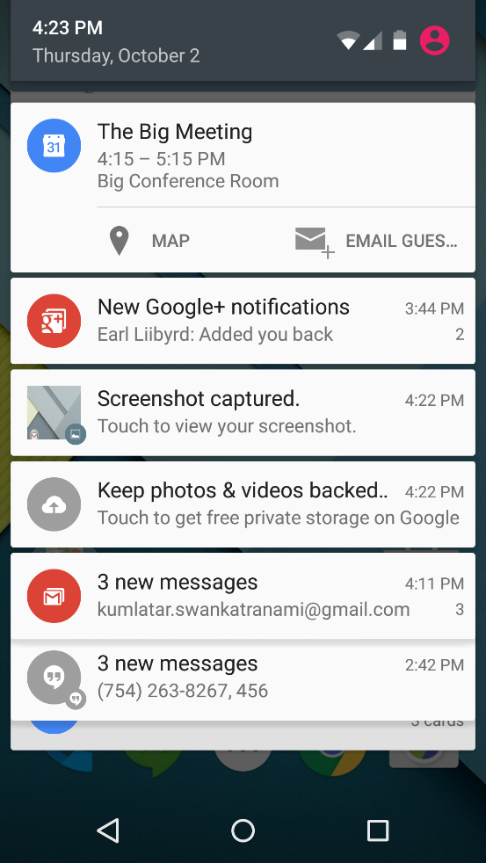
Obavestenja
Prikazuje se kao ikona u
statusnoj liniji
Detaljne informacije o
dogadaju prikazuju se u oci

Slide 6
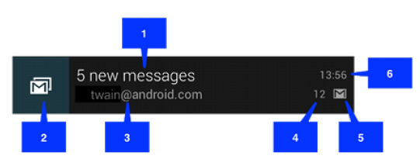
Obavestenja
Normalni prikaz obavestenja
sastoji se iz:
Naslova
velike ikone ili fotograje
teksta
informacije o sadrzaju
male ikone
vremena
Gracki

Slide 7
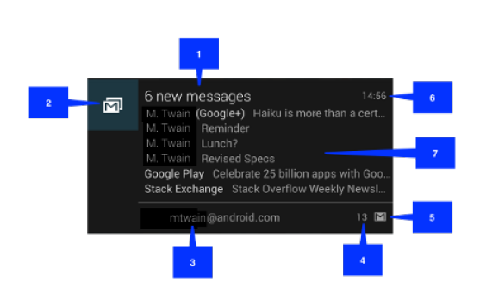
Obavestenja
Prosireni prikaz obavestenja
sastoji se iz:
Naslova
velike ikone ili fotograje
teksta
informacije o sadrzaju
male ikone vremena
oblasti sa detaljima (koja sadrzi fotografiju, tekst ili listu stavki)

Slide 8
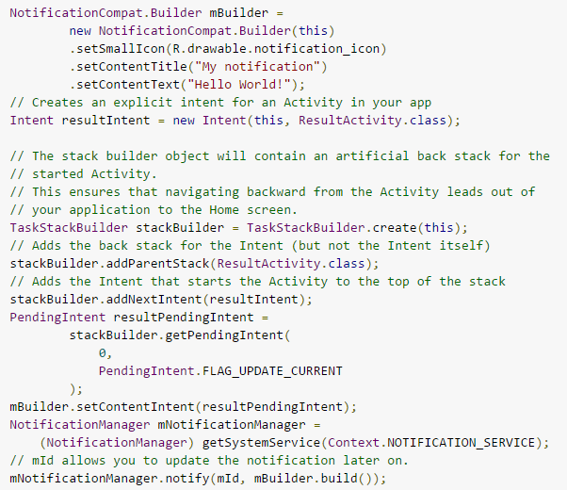
Obavestenja

Slide 9
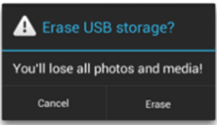
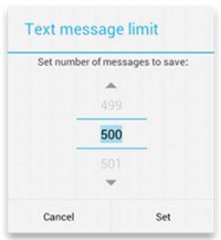
Dijalozi
Dijalog je prozor koji prikazuje poruku, opciono omogucava korisniku da unese podatke i da potvrdi izvrsavanje akcije
Ne zauzima ceo ekran (aktivnost koja prikazuje dijalog je pauzirana)
Postoje predenisani dijalozi kao sto su:
AlertDialog
DatePicker
TimePicker
Preporucljivo je da se koristi klasa DialogFragment umesto klase Dialog (zato sto ona vodi racuna o zivotnom ciklusu dijaloga)
Izvor: https://developer.android.com/guide/topics/ui/dialogs.html

Slide 10
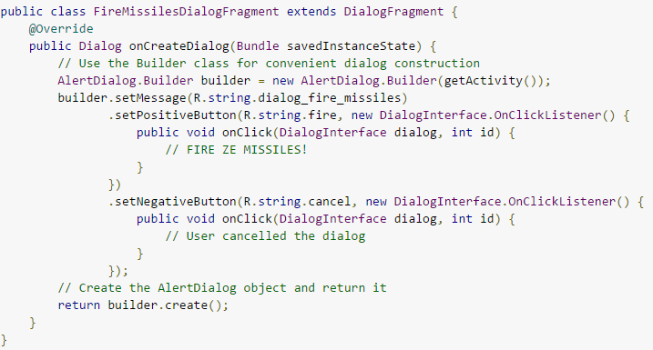

Dijalozi
Dialog Fragment

Slide 11
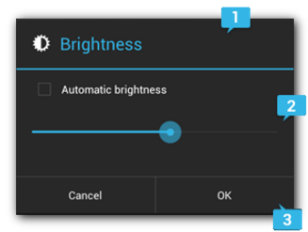
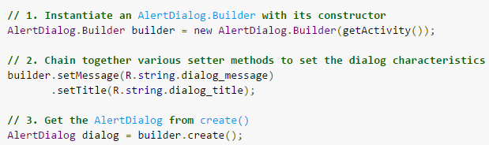
Dijalozi
AlertDialog sadrzi:
naslov
poruku, listu ili proizvoljan raspored
do tri dugmeta (negativno, neutralno i pozitivno)

Slide 12
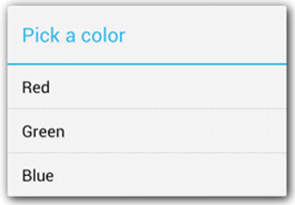
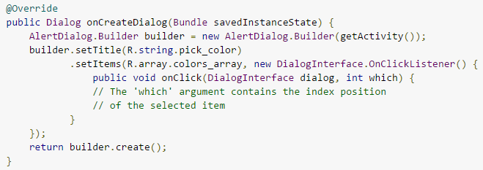
Dijalozi
Alert dijalog moze da sadrzi:
neperzistentnu listu sa jednostrukim izborom (proste stavke)
perzistentnu listu sa jednostrukim izborom (radio buttons)
perzistentnu listu sa visestrukim izborom (checkboxes)
Stavke se mogu specicirati statickim nizom ili adapterom)

Slide 13
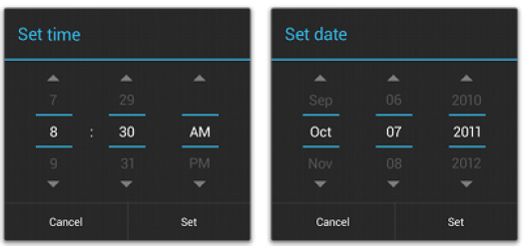
Dijalozi
Za unost datuma koristi se predefinisani dijalog DatePicker
Za unost datuma koristi se predenisani dijalog TimePicker

Slide 14
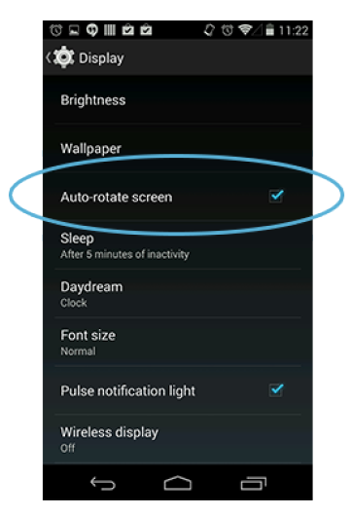
Podesavanja
Za podesavanje parametara aplikacije koristi se Preferece API (da bi ponasanje aplikacije bilo konzistentno)
Razlicitim tipovima parametrima odgovaraju razliciti tipovi kontrola koje nasleduju Preference klasu
Kontrole se mogu grupisati u kategorije ili u podekrane
Vrednosti parametara se automatski snimaju kao uredeni parovi kljuc vrednost
Izvor: https://developer.android.com/guide/topics/ui/settings.html

Slide 15
Obavestenja
Tip parametra | Tip kontrole
Boolean | CheckBoxPreference
Float | EditTextPreference
Int | EditTextPreference
Long | EditTextPreference
String | EditTextPreference, ListPreference
Set<String> | MultiSelectListPreference
Tipovi kontrola

Slide 16
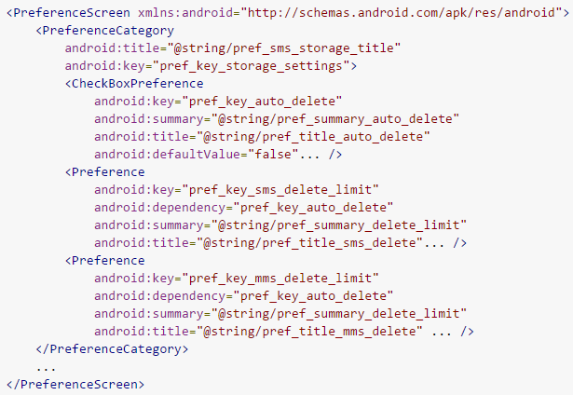
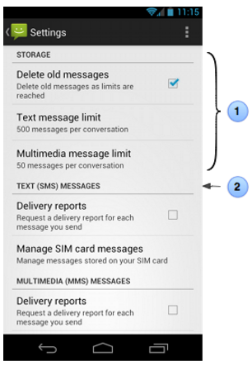
Obavestenja

Slide 17
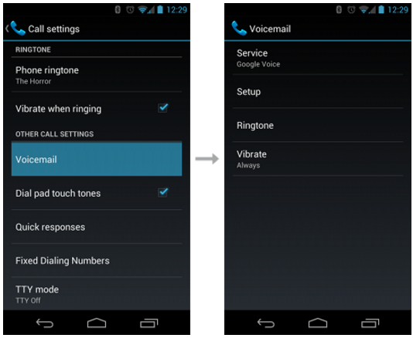
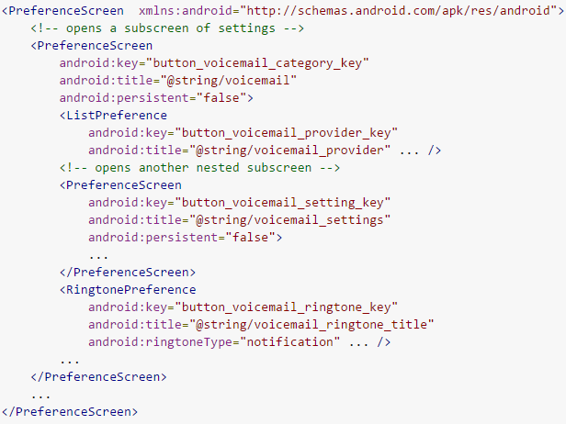
Obavestenja

Slide 18
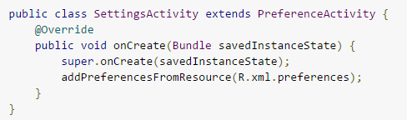
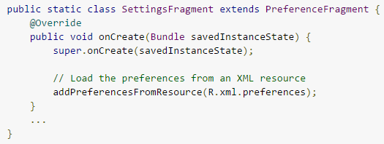
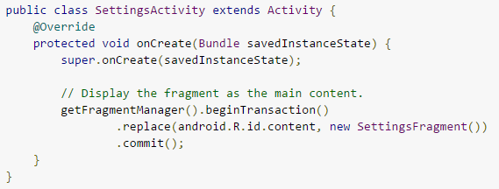
Prikaz ekrana za podesavanje
Preko Activity-a
Preko Fragment-a

Slide 19
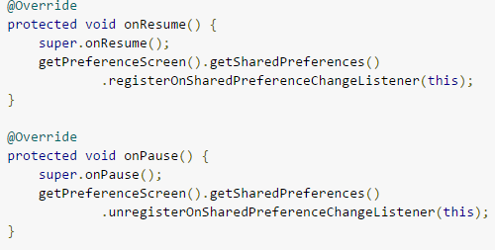
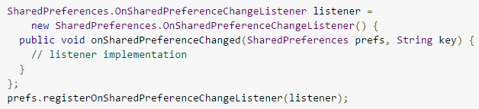
Obrada promene parametara

Slide 20
Akciona linija
Akciona linija (ActionBar) je linija koja se (obicno) nalazi na vrhu ekrana i obezbeduje:
identikaciju aplikacije
navigaciju
promenu pogleda
izvrsavanje akcija
Izvor: https://developer.android.com/training/appbar/actions.html

Slide 21
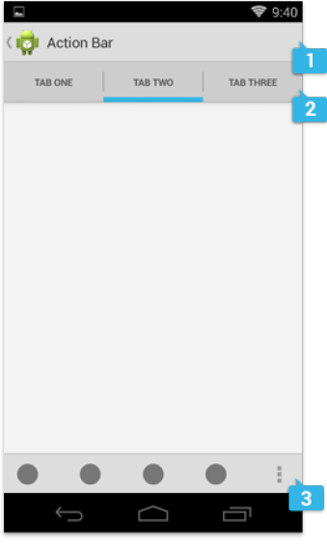
Akciona linija
Ikona identikuje aplikaciju (i omogucava navigaciju)
View control obezbeduje promenu pogleda (obicno koriscenjem spinner ili tab pogleda)
Dugmad omogucuju izvrsavanje akcija (koristiti predenisane ikone za uobicajene akcije)
Redje koriscena dugmad se “prelivaju” u meni

Slide 22
Pravljenje akcione linije
Akciona linija se nalazi u svim aktivnostima koje koriste Theme.Holo temu (od API nivoa 11)
Koristiti temu Theme.Holo.NoActionBar ako ne zelite da prikazete akcionu liniju
Moze se dinamicki sakrivati i prikazivati

Slide 23
Adapteri
Adapteri povezuju poglede (preciznije AdapterView komponente) i izvore podataka
Postoje predenisani adapteri koji povezuju razlicite poglede (ListView, GridView, Spinner, itd.) i razlicite izvore podataka (nizove, kolekcije, kursore, itd.)
Moguce je napraviti adaptere koji povezuju proizvoljan pogled i proizvoljni izvor podataka

Slide 24
ArrayAdapter
Povezuje TextView pogled (ili pogled koji sadrzi TextView pogled) i niz ili kolekciju
Automatski se poziva toString() metoda svakog objekta u nizu ili kolekciji i njena povrana vrednost se prikazuje u pogledu

Slide 25

ListView
ListView pogled prikazuje listu stavki (koja moze da se skroluje)
Stavke se preuzimaju iz adaptera koji je pridruzen pogledu
ListView

Slide 26

GridView
GridView pogled prikazuje tabelu stavki (koja moze da se skroluje).
Stavke se preuzimaju iz adaptera koji je pridruzen pogledu
GridView

Slide 27
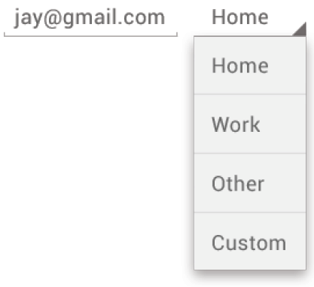
Spinner
Spinner pogled prikazuje stavke u meniju (korisnik moze da izabere jednu stavku iz menija)
Stavke se preuzimaju iz adaptera koji je pridruzen pogledu
Spinner

Slide 28
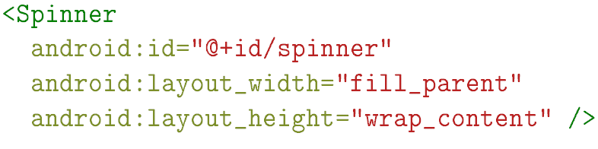
Spinner
spinner.xml

Slide 29
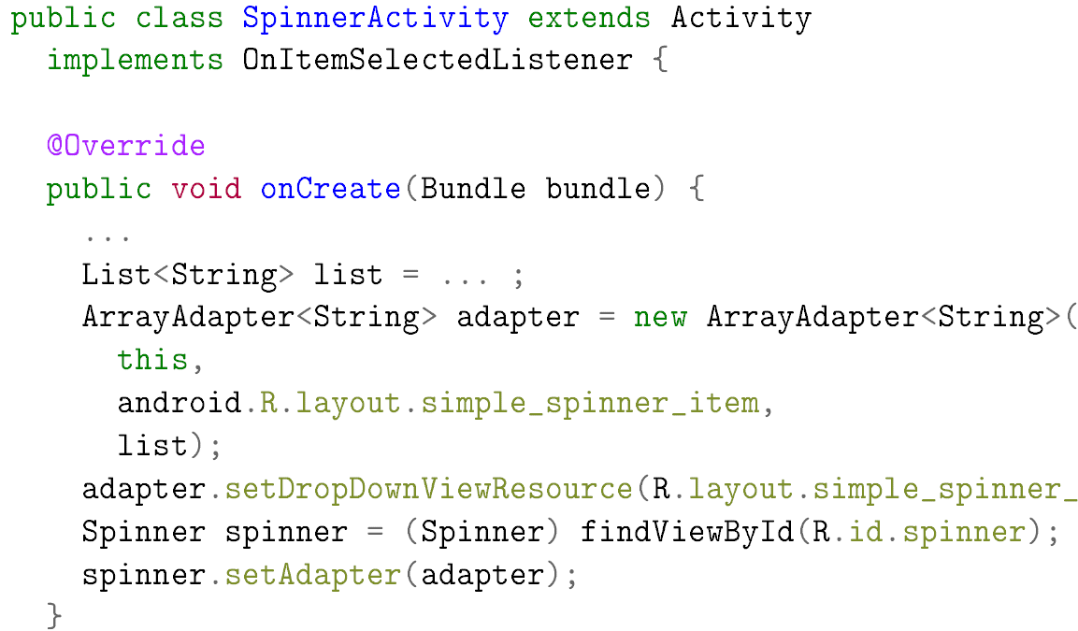
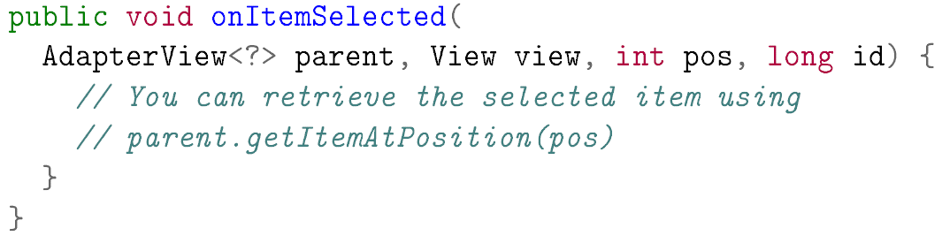
Spinner
SpinnerActivity.java

Slide 30
CursorAdapter
Povezuje poglede sa kurzorom kao izvorom podataka
Kurzor sadrzi podatke koji su rezultat upita nad bazom podataka

Slide 31


